Slide 1
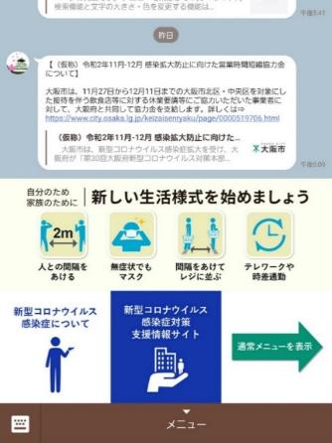
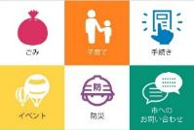
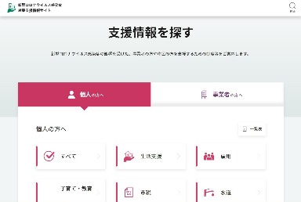
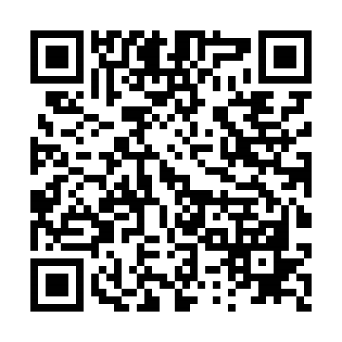
市民向け情報のスマートフォン対応
スマートシティ
『大阪市ＬＩＮＥ公式アカウント』
新型コロナウイルス感染症に関する注意喚起や支援情報などをメニューに集約
【めざす姿】
大阪市LINE公式アカウント
災害時の緊急情報や市民サービスに関する情報を
定期的にメッセージを発信
新型コロナウイルス感染症に関するコンテンツをトップ画面のメニューに集約
通常メニューにも切り替え可能
大阪市LINE公式
アカウントを友だち追加
新型コロナウイルス感染症対策支援情報サイト
通常メニューからは、「ごみ分別アプリ」や「赤ちゃんの駅MAP」、「保育施設空き情報MAP」などの、生活に役立つコンテンツが利用可能
【取組実績】
2019年度に「大阪市LINE公式アカウント」を開設し、従来、公式ホー ムページから案内していた「赤ちゃんの駅MAP」や「保育施設空き情報MAP」などの生活に役立つコンテンツにメニューから簡単にアクセスができるよう改善。
新型コロナウイルス感染症の全国的な拡大にあわせ、トップ画面で利用できるコンテンツを利用者がメニューを切り替えて、欲しい情報が得られる仕組みに変更。
【取組効果と今後の課題】
利用者にとって利便性の高いSNSを活用することで、効果的な情報発信ができるようになった。
新型コロナウイルス感染症に関する注意喚起や支援情報を利用者が得やすい仕組みに変更するなど、緊急的な市民ニーズに対しても柔軟に対応することができている。

Slide 2
職員の働き方改革
スマートシティ
ごみ収集車両にＧＰＳ車載器を搭載
～運行状況・走行状況を把握し、収集作業の効率化と公務上の交通事故削減を図る～
【めざす姿】
GPSの軌跡情報やごみの排出情報を関係部署でデータ蓄積・共有・分析することで収集コースを最適化し、収集作業の効率化を図る。
GPSを活用し、急発進、急ブレーキ、走行速度超過といった、走行状況を把握・蓄積し、関係部署でデータ共有・分析することで公務上の交通事故削減を図る。
【取組実績】
2018年9月よりGPS軌跡情報等を収集する「ごみ収集車両運行管理システム」の稼働。
職員定数の見直し（2020年３月時点）
（目標）2017年度末より150名削減
（実績）2017年度末より152名削減
公務上の交通事故件数（2020年３月時点）
（目標）2019年度45件以下
（実績）2019年度20件
【スケジュール】
【取組効果と今後の課題】
蓄積されたデータを用いて、走行の軌跡情報分析し、ごみ収集コースの最適化により収集作業の効率化及び運転者ごとに運転傾向をグラフ化し、交通事故の削減を図った。
2018年度 | 2019年度～
導入準備等(5月～)
本格開始(9月～)
★2018.9

Slide 3
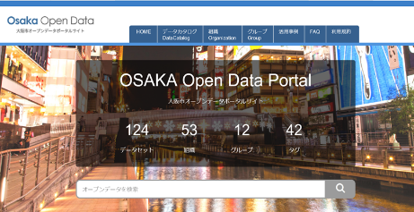
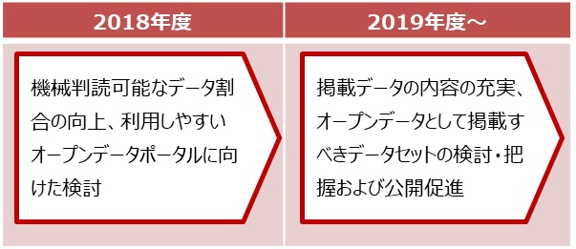
官民データの容易な利用
データドリブン
オープンデータ・ビッグデータの利活用促進
～官民データの容易な利用に向けてオープンデータポータルサイトのデータを充実～
【めざす姿】
国の「オープン・バイ・デフォルト」の方針のもと、本市が保有する各種行政情報をオープンデータとして積極的に公開し、行政の透明性を高めるとともに、業務の効率化につなげる。
ポータルサイトで公開されているデータが、使いやすく、アクセスが良い状態で、適切に更新がされている状態をめざす。
より多くのデータセット公開に向けた仕組みづくりや、掲載すべきデータセットの選定を行い、掲載データのさらなる充実を進める。
将来的には民間企業や大学等とデータを連携することも視野に入れ、データ活用プラットフォームのあり方について検討する。
【取組実績】
CSVを中心とした機械判読性の高いデータに特化したポータルサイトとしてリニューアルを行い、2019年1月より運用を開始し、各種市政情報や人口統計等を公開してきた。
リニューアル当初、約70であったデータセット数を211（2021年1月時点）まで増加。
【取組効果と今後の課題】
これまではファイル形式を問わずオープンデータポータルサイトにデータ掲載することを優先してきたが、利用者目線に立ち、掲載データを機械判読性の高いデータ（CSVファイル）に特化することとし、ポータルサイトの掲載データを一新した。
掲載データの件数を増やすとともに、利用者にとって使いやすいデータとなるようデータ構造等を検討、整理した。さらに、データ内容、項目を容易に知ることができるメタデータの充実を図った。この取組を今後も継続していく必要がある。
オープンデータを官民問わずより多く活用してもらうことが今後の課題である。引き続き、官民でのデータ利活用が見込まれるデータセットについて検討を行い、公開を進めていく。
【スケジュール】

Slide 4
官民データの容易な利用
データドリブン
オープンデータ・ビッグデータの利活用促進
～オープンデータ化した図書館の地域資料の利活用を通じて、大阪の魅力を発信～
【めざす姿】
地域社会の課題解決や観光産業、民間企業などによる新たな産業創出等、地域経済に資することを目的に、「大阪市立図書館デジタルアーカイブ」で公開している著作権の消滅した昔の写真や絵はがき等のコレクション画像をオープンデータとして提供し、利活用を推進する。
※「大阪市立図書館デジタルアーカイブ」・・・大阪市立中央図書館が所蔵している古文書や写真、絵はがき、地図などの貴重資料の画像閲覧サービス。
【取組実績】
2019年10月よりデジタルアーカイブオープンデータコンテンツ（画像・メタデータ）の二次利用の条件を「CC0※」に変更し、出典表示を必須要件とせず、自由に利用することを可能とした。
また、2020年1月のリニューアルに伴いデータ項目を豊富化し、2020年3月末にデジタルアーカイブデータセットを更新。さらに2021年3月に向けて追加更新を進めている。
【取組効果と今後の課題】
「大阪市立図書館デジタルアーカイブ」の認知度アップと利活用の増加に効果が出ている。
今後も大阪ゆかりの文化資源の活用による新たなビジネスの創出、市民のシビックプライド（都市に対する市民の誇り）向上につながるように取り組んでいく。
※CC0（クリエイティブ・コモンズ・ライセンス・ゼロ）・・・国際的非営利組織のクリエイティブ・コモンズが提供している著作権利用
ルールに基づく意思表示の表記です。CC0は公開しているデータに対して自由に追加・拡張・再利用できることを示しています。

Slide 5
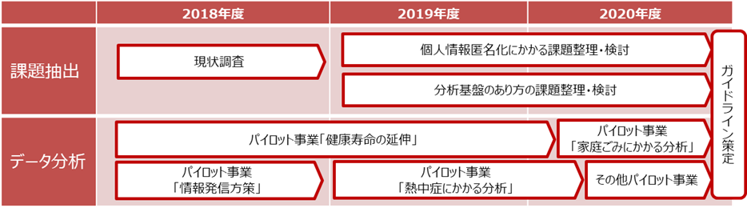

官民データの容易な利用
データドリブン
オープンイノベ―ション
ＥＢＰＭ（客観的な証拠に基づく政策の策定）の推進
～ＥＢＰＭを推進するための「コトづくり」～
【めざす姿】
厳しい財政状況や変化し続ける社会情勢の中で、効果的に資源を投入し、最適な手法で事業を遂行することが求められている。
膨大な行政データを可視化・分析することにより、業務の最適化や効果予測、新たな付加価値の創出につなげていく。
データ分析のパイロット事業として、異なるタイプのデータを分析することにより、具体的なアクションの変化につなげる実績づくりを行うとともに、課題となる点を洗い出し、さらなるデータ活用を実現する。
課題整理の結果やパイロット分析による知見を加えるなど、全庁的なEBPMを推進するための「ガイドライン」の策定に取り組む。
【スケジュール】
【取組実績】
パイロット事業として複数の事業においてデータ分析を実施。
株式会社日立製作所とデータ利活用のための連携協定を締結し、企業とも連携してデータ分析や情報収集を実施。
現状調査やこれまでの課題整理・検討結果及びパイロット事業の分析から得られた知見をもとに職員向けデータ活用ガイドラインの作成を進めている。
【取組効果と今後の課題】
データ活用に向けた現状調査を実施し、課題や問題点を整理するとともに、複数の事業におけるデータ分析を通してデータ活用の可能性や有効性を確認することができた。
一方でデータ分析を行った結果は現状把握や現状分析にとどまっており、施策の改善等の具体的なアクションにつなげていくことが今後の課題である。

Slide 6
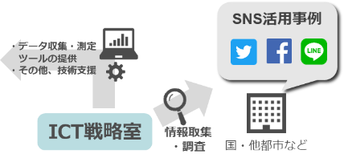
官民データの容易な利用
データドリブン
情報発信におけるＳＮＳ等インターネットメディア活用の推進
【めざす姿】
本市では、以前よりTwitterやFacebookといったSNS等をはじめとするインターネットメディアを活用した情報発信を日々行っているが、より効果的な情報発信を行うためには、各SNSの特性を十分に理解し、発信する目的・情報・対象に応じた適切なSNSを選択することが必要となる。
SNSを活用する所属において、ツール等を活用して投稿やフォロワー属性等にかかるデータを収集・測定し、SNSの活用方法の改善に向けた取組を進める。
ICT戦略室では、国や他都市におけるSNS活用事例を調査・研究するとともに、ツールの提供やその他の技術的支援等、各所属のSNS活用の改善に向けた取組を支援する。
【取組効果と今後の課題】
大阪市LINE公式アカウントで導入
したメニューを活用した情報発信手法が、各所属においても導入されるなど、活用の幅が広がったことで、より市民の方に情報が届きやすくなった。
SNSの投稿データを活用した運用改善については、どういった改善取組が効果的なのかをモデル的に検証を進めるなど、ICT戦略室は各所属の支援に向け引き続き検討を進める。
【スケジュール】
2018年度 | 2019年度 | 2020年度～
SNS活用改善の取組方法の検討
データ収集・測定ツールの開発
【取組実績】
2018年12月に新たに「大阪市LINE公式アカウント」を開設し、市民向け情報発信手段の拡充を行った。また、2019年８月にごみや子育て関連などの生活に役立つコンテンツをアカウントのトップ画面から簡単にアクセスできるように改善。
大阪市LINE公式アカウント 友だち登録者数
２018年度 9,801人 2019年度 20,278人 2020年度 32,896人（2021年1月末時点）

Slide 7
主要な情報システムの管理体制の強化
ICTリテラシー
プロジェクトマネジメント機能の強化とプロジェクトマネジメント人材の育成
【めざす姿】
本市としてのシステム開発における標準プロセスを整備、準備・トライアルし、各所属実施のシステム開発プロジェクトに適用する。
本市システム開発プロセスにおける重要ポイントに関所を設け、ICT戦略室によるレビューを実施、結果を蓄積・共有する。
フェーズレビューを通じて、プロジェクトマネジメントを体験させることで、プロジェクトマネージャー（PM）候補人材の育成を図る。
【取組効果と今後の課題】
第三者レビューを通して設計やテストパターンの考慮不足の発見に繋がり、適切に開発プロセスを終えてたことで、本番稼働後のシステム障害の低減に一定の効果がでている。
今後は、第三者レビューの実績を積み重ねることで数多くのノウハウを蓄積し、多様化するシステムに対応するとともに第三者レビューア及び各システムのプロジェクトマネージャーの継続した育成に努める。
【取組実績】
システム開発プロジェクトにおける標準的な開発工程並びに発注者である市側の役割と責任を示すことで、プロジェクトのQCD （Quality=品質、Cost=費用、Delivery=納期）を確保して、信頼性・安全性の高いシステム構築を図ることを目的に2019年４月に「大阪市情報システム開発ガイドライン」及び「ICTプロジェクト管理ガイドライン」を策定し、運用を開始。
ICT戦略室による第三者レビュー実績（レビューア３名）
2018年度：１プロジェクト（実施２回） 2019年度：３プロジェクト（実施４回） 2020年度：２プロジェクト（実施８回）

Slide 8
主要な情報システムの管理体制の強化
ICTリテラシー
大阪市ＩＣＴ管理機能の再編成計画の策定
【めざす姿】
本市のICT全てを対象に、全体最適を目指して、現在、各局のシステムごとに分散しているICT管理機能強化の検討を行い、再編成計画を検討・策定する。
計画に沿って実行することで、本市ICTのマネジメントレベルの向上を図り、将来の本市の成長・発展に繋げる。
【取組効果と今後の課題】
ICT資産の現状を一元的に把握したことで、当該データの分析結果をもとにリスク対策や全体最適な再編成にむけた基本計画の策定を行った。また、計画に則り、システム開発や運用保守関連のガイドラインの運用やインフラ基盤の最適化を進めたことにより、安定したシステムの提供及びリスクへの対応に一定の効果がでている。
今後も引き続き計画の推進に努め、本市ICTマネジメントレベルの更なる向上を図っていく。
【取組実績】
本市のICT管理機能（システムの資産管理、システム管理業務、セキュリティ管理業務）について「集約すべきもの」「標準化すべきもの」「把握すべきもの」に分類し、再編成を行うことで、大阪市としてICTマネジメントレベルの向上を図り、効果的・効率的なシステム管理業務の実施とともにシステム品質を確保し、信頼性・安全性の高いシステム構築と安定的なシステム運用の実現を目的に「大阪市ICT管理機能再編成基本方針」を策定し、取組を着手。
資産管理：本市全システムのICT資産情報の把握を実施（毎年度更新）
管理業務：プロジェクト管理ガイドライン・システム開発ガイドライン・システム運用保守における委託管理の手引きを策定、運用開始
ネットワークやサーバ機器等の最適化、人材育成等に関する取組を計画

Slide 9
官民データの容易な利用
ICTリテラシー
ＥＢＰＭ（客観的な証拠に基づく政策の策定）の推進
～ＥＢＰＭを推進するための人材育成～
【めざす姿】
職員がそれぞれの職責に応じて、統計的な計算力にとどまらない行政課題の解決に向けたデータに基づく合理的な思考力を身につけることができるよう、人材育成を推進する。
組織的にデータ分析を普及させるため、データ活用推進にかかる研修等を実施するとともに、外部人材の活用を含めた環境づくりについても検討を行う。
【EBPM推進に必要な3つの力】
【取組実績】
データ活用に向けた現状調査からの知見を踏まえ、「EBPMの実現に向けた人材育成方針（素案）」を策定。
EBPM推進に向けた研修を管理職や中堅職員に対して実施したほか、自主的に学びたい職員のための研修も実施。
【取組効果と今後の課題】
それぞれの職員がデータを適切に扱い、活用することができるようになるための必要なスキルについて検討・整理を行った。
EBPMやデータ活用を本市職員において必須の知識と整理し、中堅職員や新任管理職向けに行われる研修に組み込んだ。
一方でEBPMの推進に必要な知識や思考をすべての職員に浸透させるには相当の時間を要するため、粘り強い取組が必要。
【スケジュール】
2018年度 | 2019年度 | 2020年度
人材育成方針の策定
人材育成方針に基づく研修等の実施

Slide 10
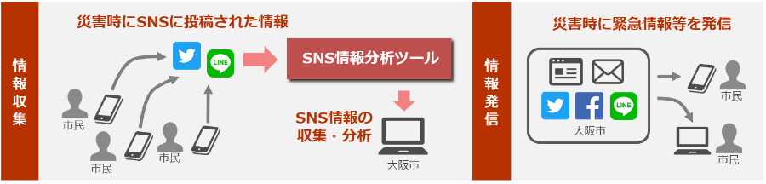
防災
オープンイノベ―ション
レジリエンス
ＩＣＴを活用した災害時の情報収集・発信力の強化
【めざす姿】
災害時に市民が発信するSNSの情報は、臨場感や即時性を持つ貴重な情報源となるため、その情報を収集・分析し活用することで、より効果的な災害対応に繋がることが期待できる。また、災害時の市民に対する情報発信手段の一つとして、より多くの市民が利用しているSNSの活用も非常に有効な手段と考えられる。
2018年度震災総合訓練では、実証実験として、SNS情報分析ツール（D-SUMM）によるSNS情報の収集訓練を行ったほか、新たなSNS（大阪市LINE公式アカウント）による災害情報の発信訓練を実施した。
2019年度以降も引き続き、市・区災害対策本部におけるSNS情報分析ツールの活用方法や、HP・SNSなど、ICTを活用した災害時の情報発信手法について、検討と検証を進める。
【取組効果と今後の課題】
SNS情報分析ツールを活用すれば整理・分類されたSNSの投稿を、効率よく収集することが可能なことが確認できた。引き続き、収集した情報の市内部での共有手段や情報の活用手法について検討と検証を進める。
災害時に発信する情報をより多くの市民の方に届けるためには、より多くのフォロワー（友だち）を獲得することが重要となる。そのためには、平常時から魅力あるコンテンツを配信するなどの工夫が必要となる。
【スケジュール】
2018年度 | 2019年度 | 2020年度
ICTを活用した情報収集
・情報発信手法の検討
訓練実施及び手法の改善
【取組実績】
2018年度震災総合訓練（2019年１月に実施）において、SNS情報分析ツールを活用したSNS情報の収集訓練を実施
大阪市LINE公式アカウントを活用した災害情報の発信訓練 各年2回実施（総合防災訓練・震災総合訓練）
（2018年12月にアカウント開設のため、2018年度は1回のみ実施）

Slide 11
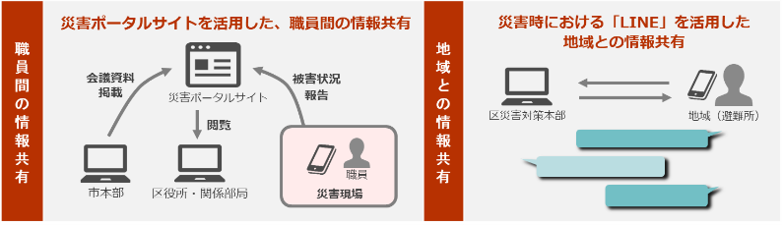
防災
オープンイノベ―ション
レジリエンス
災害時におけるＩＣＴを活用した情報共有手法を強化
【めざす姿】
災害時には本市関係部局及び関係事業者等が保有する情報の集約・共有・伝達を円滑に行うことが不可欠であり、災害対策本部において集約した情報を速やかに関係部局や職員個人間等で共有することで、効果的かつ迅速な災害対応を行うことが期待できる。
2018年度震災総合訓練では、災害ポータルサイトに市本部長（市長）からの指示事項や災害対策本部会議資料等を掲載、災害対策本部会議のWeb会議配信、市長‐所属長間におけるリアルタイムの情報伝達ツールとして、LINE WORKSを活用した訓練を実施した。
2019年度以降は、新たな取組として、BYODを活用した写真による被害状況報告、「大阪市LINE公式アカウント」を活用した地域との情報共有について、それぞれモデル区と連携しながら検証を進めていく。
【取組効果と今後の課題】
災害対策本部会議のWeb会議配信やLINE WORKSを活用したリアルタイムの情報共有など、災害対応においてICTを活用した様々な取組が進んでいる。
災害時に迅速に各ツール等を活用するためには、日常的に操作に慣れているツールを活用することが重要となるため、平常時から繰り返し訓練を積み重ねていく必要がある。
【スケジュール】
2018年度 | 2019年度 | 2020年度
ICTを活用した情報共有
手法の検討
訓練実施及び手法の改善
【取組実績】
市長-所属長間におけるリアルタイムの情報伝達ツールとして、2018年12月にLINE WORKSを導入し、以降、震災総合訓練や新型コロナウイルス感染症に関する対応等において活用中。
職員間の情報共有訓練実施回数 2018～2020年度 各年2回実施（総合防災訓練・震災総合訓練）
地域との情報共有訓練実施回数 2019年度 2区役所で実施 2020年度 2区役所で実施
30

Slide 12
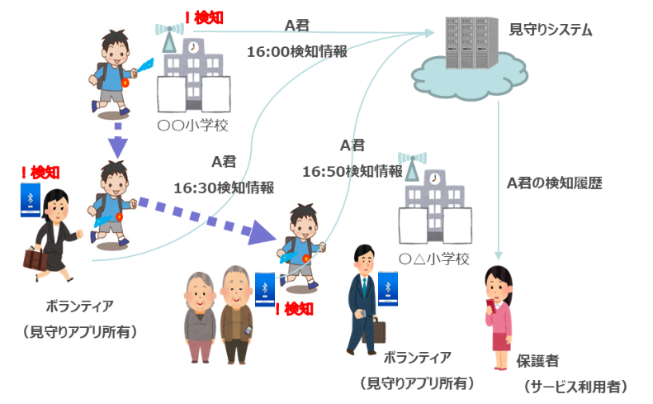
安全・安心
レジリエンス
地域の見守りサービス事業
～スマートフォンによる見守りサービスにより地域ぐるみの小学生見守りを支援～
【めざす姿】
地域においては、見守り活動、夜間巡視等が実施されているが、見守りボランティア活動に従事する人の負担に頼っている実態に加え、学校の統廃合により通学路が長くなる等、保護者から不安の声があり、新しい見守り施策の要望が挙がるといった状況がある。
このような背景から、2017年度にビーコン（小型発信機）と基地局（定点検知器）に加え、スマートフォンアプリを利用した子どもの見守りサービス（実証実験）を浪速区全域で実施し、2018年度から2019年度まで浪速区の防犯施策の一環として同サービスの提供を行った。
今後は今回の検証結果をふまえ、見守りサービスが有効と考えられる施策への導入を必要に応じて検討していく。
【取組実績】
2017年度に浪速区全域において、スマートフォンアプリを利用した地域の見守りサービスに関する実証実験を開始。
2018年度より浪速区の防犯施策の一環として同サービスを本格実施したが、運用費の負担など課題もあり利用者数が基準を下回ったため、2019年度で事業を取りやめた。
【取組効果と今後の課題】
地域の見守りサービスに対する取組は、こどもの居場所把握により保護者へ安心感を与えるなどの。一定効果が認められた。
見守りタグの運用費としての利用者負担の発生や、スマートフォン（ＧＰＳ機能搭載）の普及により、保護者が民間の見守りサービスを利用してリアルタイムで子どもの居場所を把握できる環境が進んでいるなどの状況がある。

Slide 13
情報セキュリティ
レジリエンス
情報セキュリティ戦略の策定
【めざす姿】
世界的規模で生じているサイバー攻撃による脅威の深刻化や、新しい技術の導入やクラウドサービスの利用等に伴って生じるリスクに対して、情報の自由な流通を確保しつつ、本市全体のガバナンスを効かせながら、情報セキュリティの確保を図ることが喫緊の課題となっている。
この状況に対応するため、情報セキュリティ戦略を策定し、CSIRTの強化やセキュリティ・バイ・デザインの導入を推進するなど情報セキュリティ対策の強化を図り、サイバー攻撃など情報セキュリティに関するリスクを低減することで、信頼性の高い行政サービスの提供を実現する。
  ※CSIRT（Computer Security Incident Response Team）とは、情報セキュリティインシデントに対処するための体制
  ※セキュリティ・バイ・デザインとは、情報セキュリティを情報システムのライフサイクル（企画・予算要求・開発・運用）の各段階から確保するための考え方
【スケジュール】
2019年度 | 2020年度～
32
現状の分析及び今後強化すべき機能の検討・整理
情報セキュリティ戦略の策定
情報セキュリティ戦略の更新/ロードマップの策定
【取組内容と実績】
情報セキュリティ戦略及びロードマップを策定し、今後のリスク低減を含むセキュリティ対策強化の計画を定めた。
2020年度は、情報セキュリティ戦略に基づき、本市情報セキュリティポリシーの改正作業に取り組んでいる（2021年3月末頃改正予定）。
<効果と課題>
情報セキュリティ戦略に基づく取組として、本市情報セキュリティポリシーの改正、クラウド利用のガイドラインの整備・運用を開始することで、クラウド利用におけるリスクの低減を目的としたセキュリティ対策を強化した。
今後も情報セキュリティ戦略に基づく各種の取組を確実に進めて情報セキュリティ対策の強化を図っていく必要がある。

Slide 14
用語集（アルファベットなど）
用語 | 説明
AI | 人工的にコンピュータ上などで人間と同様の知能を実現させようという試み、あるいはそのための一連の基礎技術のこと。
BYOD | (Bring Your Own Device)個人所有端末（個人で所有しているスマートフォンなどの情報端末）を業務で使用する行為。
DX | (Digital transformation)新たな価値を創造することを目的に、デジタル技術の駆使によって既存の枠組みを変化させること。
EBPM | (Evidence Based Policy Making)政策目的を明確化させ、その目的のため本当に効果が上がる行政手段は何かなど、「政策の基本的な枠組み」を証拠に基づいて明確にするための取組。
eラーニング | 一つの講義を大人数が受講する「講師側中心」ではなく、その個人に適した講座内容を双方向で学習する「学習者側中心」の企業内教育を可能とするもの。
GPS | (Global Positioning System)全世界的衛星測位システムの略である。低軌道周回衛星を利用して正確な軌道と時刻情報を取得することにより、 現在位置の緯経度や高度を測定するシステムのこと。
ICT | (Internet Communication Technology)情報通信技術のこと。
ICTリテラシー | 情報処理・情報通信における技術・産業・設備・サービスなどを使いこなす能力のこと。
KPI | (Key Performance Indicator)重要業績評価指標の略。業績評価を定量的に評価するため、目標に対しどれだけの進捗が見られたかを明確にできる指標。
MaaS | (Mobility as a Service)出発地から目的地まで、利用者にとっての最適経路を提示するとともに、複数の交通手段やその他のサービスを含め、一括して提供するサービスのこと。
QoL | (Quality of Life)ひとりひとりの人生の内容の質や社会的にみた生活の質のこと
RPA | (Robotic Process Automation)AI 等の技術を用いて、業務効率化・自動処理を行うこと。
SNS | (Social Networking Service(Site))個人間の交流を支援するサービス（サイト）で、参加者は共通の興味、知人などをもとに様々な交流を図ることができるもの。

Slide 15
用語集（カタカナなど）
用語 | 説明
アクセスポイント | ノートパソコンやスマートフォンなどの無線LAN接続機能を備えた端末を、相互に接続したり、有線LANなど他のネットワークに接続するための機器のこと。
アプリ | コンピュータのOS上で動作するソフトウェアのこと。ファイル管理やネットワーク管理、ハードウェア管理、ユーザ管理といった基本的な機能を持つOS（基本ソフト）に対して、ワープロソフトや表計算ソフトといったソフトウェアのことをアプリケーション（応用ソフト）と呼ぶ。 また、スマートフォンの場合は、ゲームをはじめ、辞書機能や動画再生、文書作成など、さまざまな目的に応じたアプリケーションがある。
インクルーシブ | 言葉の意味は「すべてを含んだ」「包括した」ということ。インクルーシブなデジタル社会とは、デジタル技術の恩恵を誰もが社会の構成員として享受できるような社会ということ。
インシデント | ウイルス感染や不正アクセス等、情報管理やシステム運用に関して保安上の脅威となる事象のこと。
オープンイノベーション | 組織の枠組みを越え、新しい技術、新しいアイデアを取り入れて新たな価値を生みだし、社会的に大きな変化を起こすこと。
オープンデータ | 行政が保有する地理空間情報、防災・減災情報、調達情報、統計情報などの公共データを二次利用可能な形（二次利用が可能な利用ルールかつ機械判読に適したデータ形式での公開）で民間へ開放したもの。
オープン・バイ・デフォルト | 行政が保有するデータについて、オープン（公開）を前提とする考え方のこと。
官民データ | 電磁的記録に記録された情報（国の安全を損ない、公の秩序の維持を妨げ、又は公衆の安全の保護に支障を来すことになるおそれがあるものを除く。）であって、国若しくは地方公共団体又は独立行政法人若しくはその他の事業者により、その事務又は事業の遂行に当たり、管理され、利用され、又は提供されるものをいう。
クラウドサービス | 従来は利用者が手元のコンピュータで利用していたデータやソフトウェアを、インターネットなどのネットワークを通じて、サービスとして利用者に提供するもの。
クラウド・バイ・デフォルト原則 | 情報システム導入に際し、クラウドサービスの活用を前提とする考え方のこと。
スマートシティ | デジタルファースト（ICTでできることは原則的にICTを活用する）の取組の先にある新しい都市のこと。
スマートフォン | アプリケーションを追加することで、いろいろな機能を使うことができる携帯電話のこと。音声通話のほか、WebブラウザによるWebサイトの閲覧や、電子メールの送受信、文書ファイルの作成・閲覧、写真や音楽、動画の再生、内蔵カメラのある機種では写真や動画の撮影などができる。
スマートモビリティ | AIによる予約と最適ルートを組み合わせたデマンド型交通や、自動運転、MaaS、ドローン等の新たな移動・交通に係る技術やサービスのこと。

Slide 16
用語集（カタカナなど）
用語 | 説明
データセット | コンピューターで処理されるデータのまとまりのこと。
データドリブン | データを総合的に分析し、未来予測・意思決定・企画立案などに役立てること。
テレワーク | ICT（情報通信技術）を活用した、場所や時間にとらわれない柔軟な働き方のこと。
パイロット事業 | 試験的に行う事業や先行する事業のこと。
ビックデータ | 従来の数値化されたデータの集合体であるデータベースよりも、より巨大でさまざまな形式の情報（動画や音声、SNS の記録、位置情報等）が蓄積され、異変の察知や近未来の予測等を通じ、利用者個々のニーズに即したサービスの提供、業務運営の効率化や新産業の創出等が可能となるといわれている。
プロジェクトマネジメント | プロジェクトの制約条件である、コスト、資源、時間のバランスを常に考慮してプロジェクトを遂行し、期待したアウトプットを得ること。
レジリエンス | 経済、暮らしが、災害や事故などにより致命的な被害を負わない強さと、速やかに回復するしなやかさをもつこと。 本アクションプランでの「レジリエンス」とは、「行政事務そのものが停止してしまうような事態に直面したときでも、受ける影響の範囲を小さく抑え、できる限り通常と同じレベルで市民に行政サービスを提供し続けられる能力」のことを意味する。

